Slide 1
แผนงาน/โครงการตาม พรบ. งบประมาณรายจ่ายประจำปี พ.ศ.2563
1. ซ่อมแซมคลองส่งน้ำ 1R ระบบส่งน้ำอ่างเก็บน้ำห้วยน้ำฮิ (กลาง) โครงการชลประทานน่าน ต.ปงสนุก อ.เวียงสา จังหวัดน่าน
2. ซ่อมแซมคลองส่งน้ำ RMC อ่างเก็บน้ำน้ำแหง กม.5+500-5+650 โครงการชลประทานน่าน ต.นาน้อย อ.นาน้อย จังหวัดน่าน
3. ซ่อมแซมประตูระบายทรายฝายแก้ว อ่างเก็บน้ำห้วยแฮต โครงการชลประทานน่าน ต.ฝายแก้ว อ.ภูเพียง จังหวัดน่าน
4. ซ่อมแซมระบบควบคุมการระบายน้ำอ่างเก็บน้ำห้วยน้ำฮิ (กลาง) ต.ปงสนุก อ.เวียงสา จังหวัดน่าน
5. ปรับปรุงระบบส่งน้ำฝายหลวง ต.บ้านฟ้า อ.บ้านหลวง จังหวัดน่าน
แผนงาน/โครงการ งบพัฒนาจังหวัดน่าน ประจำปี พ.ศ.2563
1. ซ่อมแซมทางระบายน้ำล้นอ่างเก็บน้ำห้วยแต ตำบลเชียงของ อำเภอนาน้อย จังหวัดน่าน

Slide 2
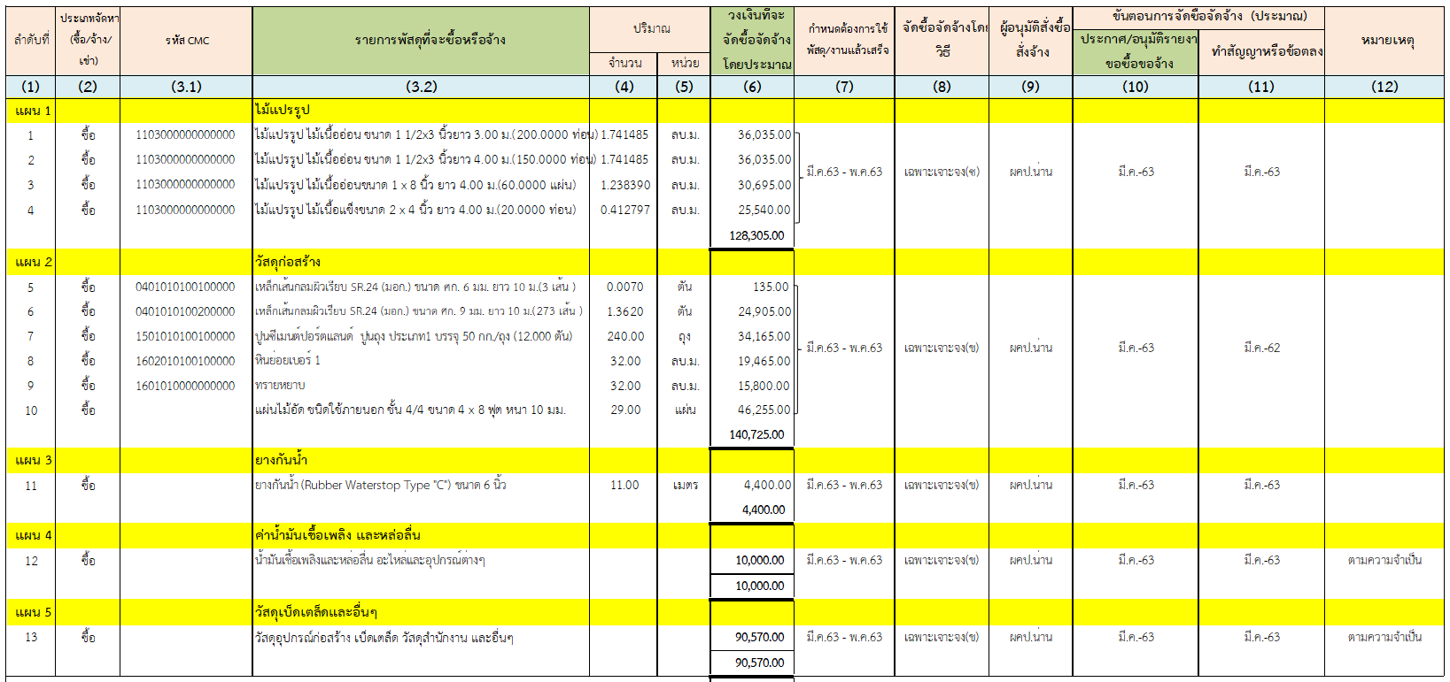
ซ่อมแซมคลองส่งน้ำ 1R ระบบส่งน้ำอ่างเก็บน้ำห้วยน้ำฮิ (กลาง) โครงการชลประทานน่าน ต.ปงสนุก อ.เวียงสา จังหวัดน่าน
- ผคป.อนุมัติแผนจัดซื้อ-จัดจ้าง แก้ไข ครั้งที่ 2 เมื่อวันที่ 4 มีนาคม 2563 ปัจจุบัน อยู่ระหว่างขออนุมัติราคากลาง เพื่อดำเนินการจัดซื้อ-จัดจ้างต่อไป

Slide 3
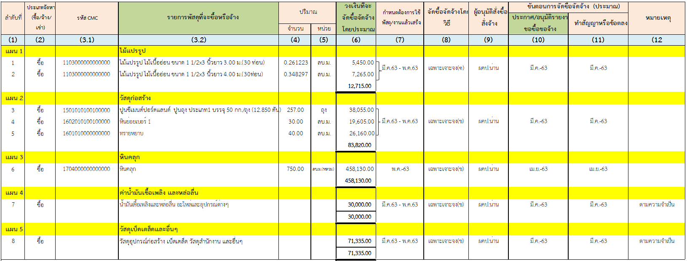
ซ่อมแซมคลองส่งน้ำ RMC อ่างเก็บน้ำน้ำแหง กม.5+500-5+650 โครงการชลประทานน่าน ต.นาน้อย อ.นาน้อย จังหวัดน่าน
- ผคป.อนุมัติแผนจัดซื้อ-จัดจ้าง แก้ไข ครั้งที่ 2 เมื่อวันที่ 4 มีนาคม 2563 ปัจจุบัน อยู่ระหว่างขออนุมัติราคากลาง เพื่อดำเนินการจัดซื้อ-จัดจ้างต่อไป

Slide 4
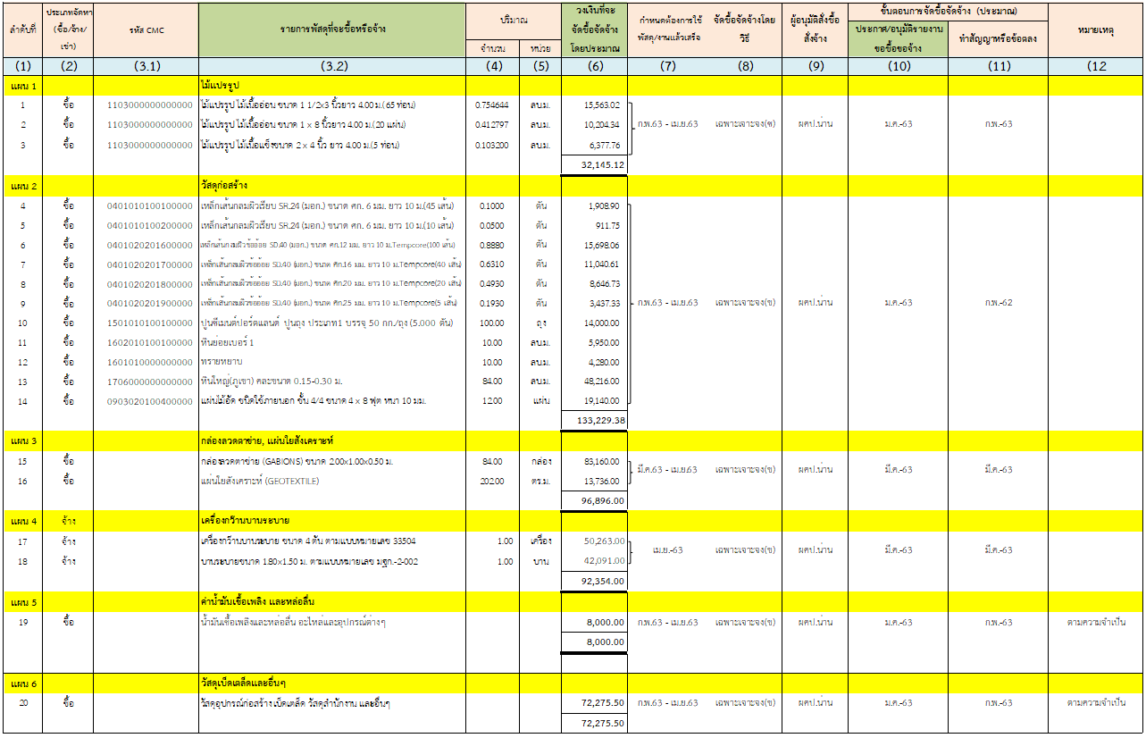
ซ่อมแซมประตูระบายทรายฝายแก้ว อ่างเก็บน้ำห้วยแฮต โครงการชลประทานน่าน ต.ฝายแก้ว อ.ภูเพียง จังหวัดน่าน
วันเปิดซอง 28 ม.ค.63 ออป.แพร่
วันเปิดซอง 31 ม.ค.63 บจก.89 เคหะฯ
วันเปิดซอง 7 ก.พ.63 หจก.นรงค์ชัย

Slide 5
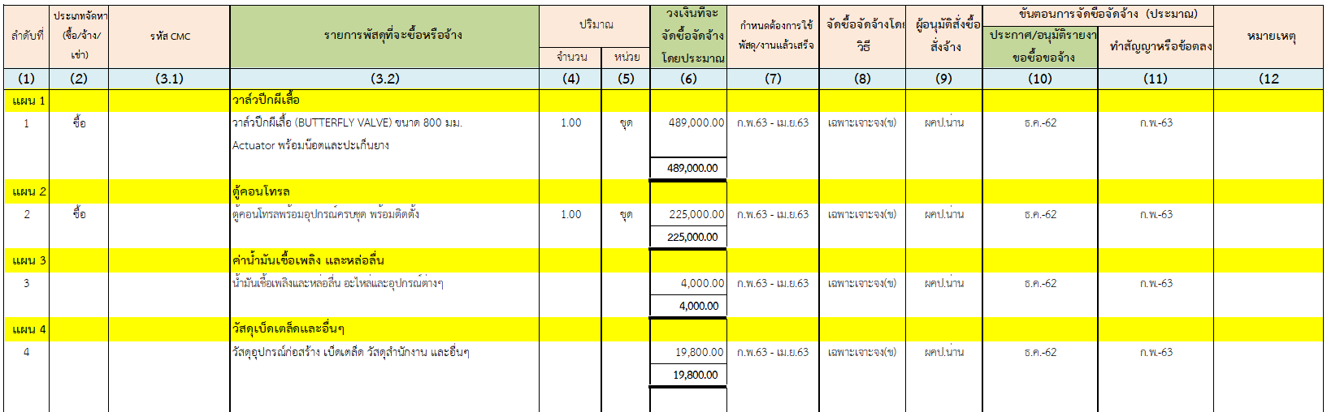
ซ่อมแซมระบบควบคุมการระบายน้ำอ่างเก็บน้ำห้วยน้ำฮิ (กลาง) ต.ปงสนุก อ.เวียงสา จังหวัดน่าน
วันเปิดซอง 24 ก.พ 63 หจก.เชียงรายวิวัฒน์ฯ
วันเปิดซอง 24 ม.ค. 63 ร้านนครน่านเซ็นเตอร์ (4,954 บาท)

Slide 6
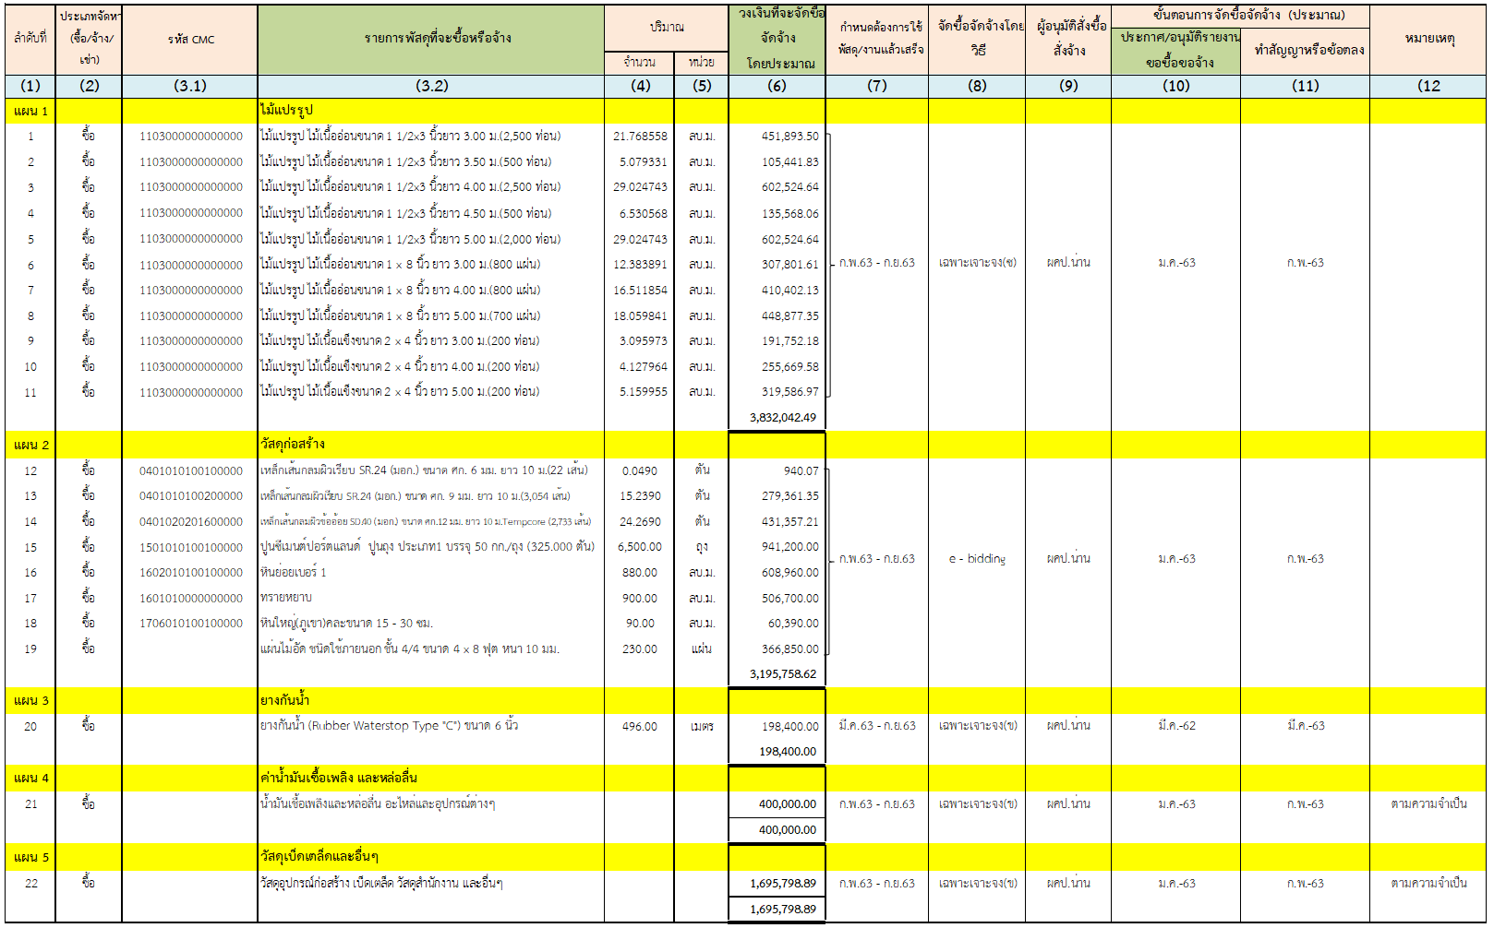
ปรับปรุงระบบส่งน้ำฝายหลวง ต.บ้านฟ้า อ.บ้านหลวง จังหวัดน่าน
วันเปิดซอง 28 ม.ค.63 ออป.แพร่
วันเปิดซอง 20 ก.พ.63 บจก.ยูพีเอฯ
วงเงิน 2,994,655.77 บาท
วันประกาศ RQ 2 มี.ค.63

Slide 7
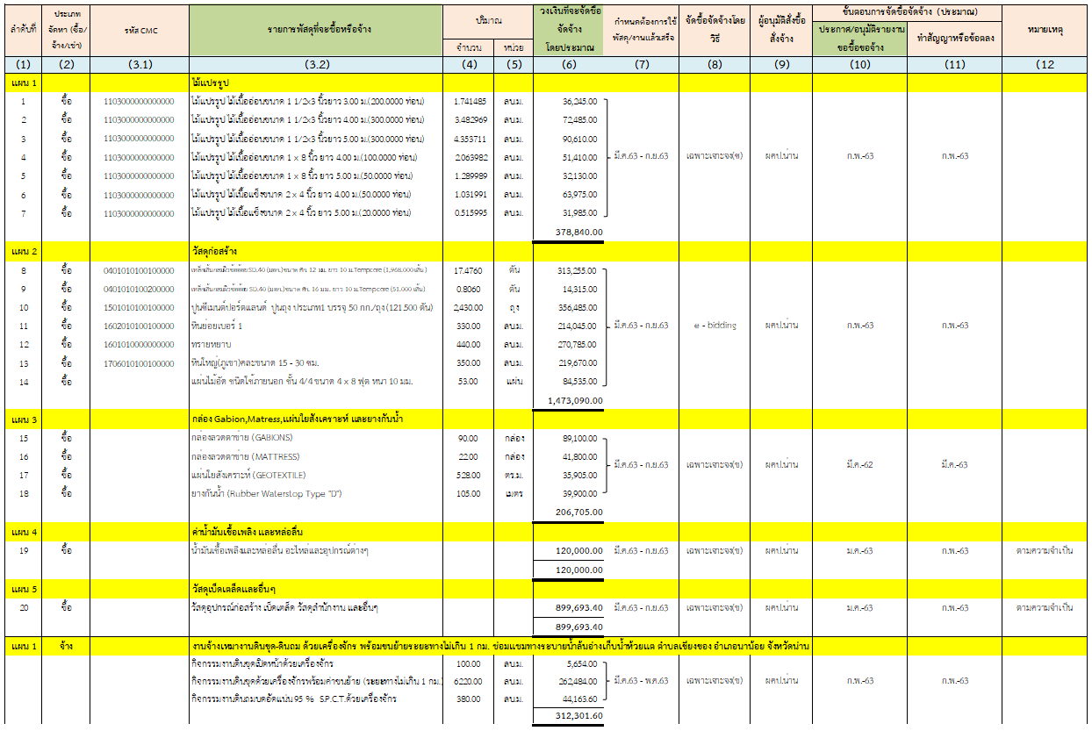
ซ่อมแซมทางระบายน้ำล้นอ่างเก็บน้ำห้วยแต ตำบลเชียงของ อำเภอนาน้อย จังหวัดน่าน

